Slide 1

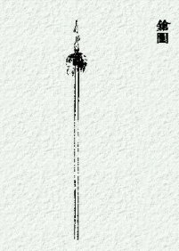


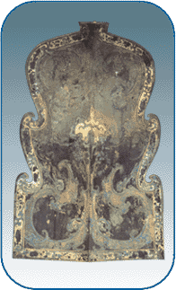
矛
→
→
盾
→
→

Slide 2

矛：古代一种兵器。长形，尖头，安上木质的长柄，作战时用于直刺。矛在商周时用青铜制成，汉代多用铁制成的矛。

Slide 3
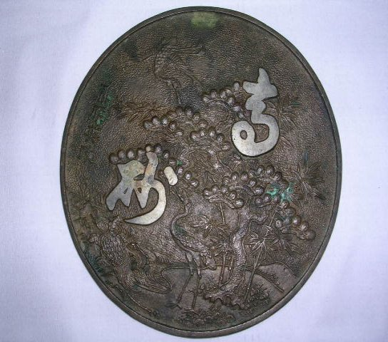
盾：盾牌，古代作战时挡御刀箭等的武器。

Slide 4
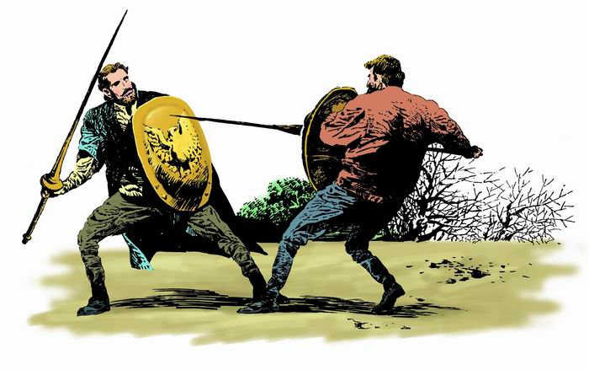
25矛和盾的集合

Slide 5

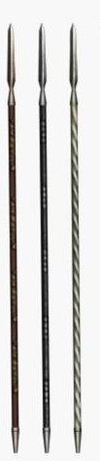
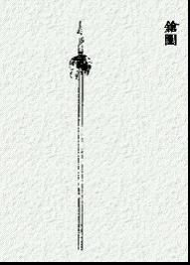
矛

Slide 6

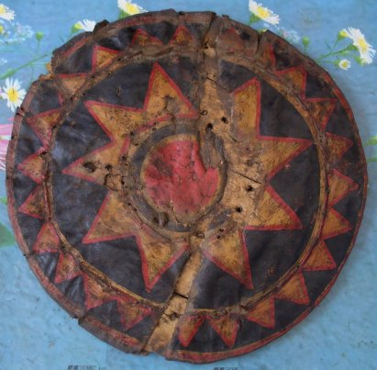
盾

Slide 7

蜗牛 履带
坦克 戳

Slide 8
我会写
矛 盾 集 持
般 架 龟 攻
炮 坦 战 神
兵 退

Slide 9
我会写
长矛 盾牌 集中 坚持
一般 招架 乌龟 进攻
炮弹 坦克 战胜 神仙
士兵 退后

Slide 10
我会读
集合 紧张 战场 大显神威
固然 胜利 炮口 乱成一团
长处 进攻 坦克 合二为一

Slide 11

本来,原本的意思
固然
——

Slide 12
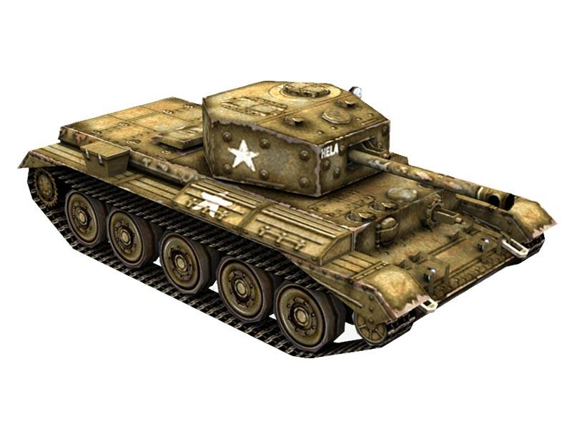
TANK

Slide 13
是的，谁善于把别人的长处集于一身，谁就会是胜利者。

Slide 14


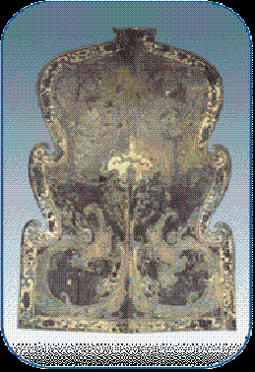
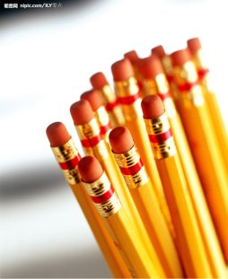
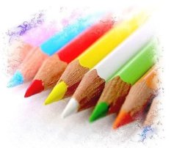
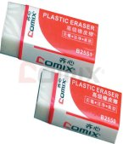
+
=
动动脑?
+
=

Slide 15

同学们:在日常生活中还有什么类似"矛"+"盾"的发明呢
?

